Slide 1
Rendezési algoritmusok: Buborék rendezés
Készítette: al-khayyat anaam ali

Slide 2
Buborék rendezés
Az algoritmus a nevét onnan kapta, hogy hasonlóan ahhoz, ahogy a pezsgőspohárban szállnak felfelé a buborékok, a rendezés során is minden egyes menetben a fennmaradó elemek közül a legnagyobbat “áramoltatjuk fel” a tömbszelet végére, tetejére.
Mivel az algoritmus nem túl hatékony, a gyakorlatban szinte egyáltalán nem, inkább csak az algoritmuselmélet oktatása során használják.

Slide 3
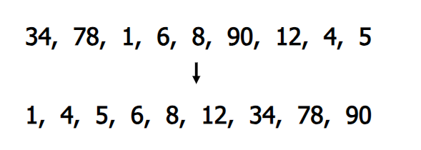
Bevezetés
Rendezésnek nevezünk egy algoritmust, ha az valamilyen szempont alapján sorba állítja elemek egy listáját.

Slide 4
Buborékos rendezés
Alapötlete: Feltételezzük, hogy a sorozat rendezett
Páronként összehasonlítjuk az egymás melletti számokat
Ha találunk olyan számpart amely nem rendezett, azt felcseréljük és a feltételezésünket „hamis”-ra állítjuk
Addig folytatjuk amig rendezett „igaz” nem marad.
Célunk először, hogy az utolsó helyre a legnagyobb elem kerüljön.
A szomszédos elempárokon végig haladva mindig a nagyobb elemet tesszük jobbra – szükség esetén tehát cserélünk. Így a legnagyobb elem az utolsó helyre jut el.
A szomszédos elempárokon végig haladva mindig a nagyobb elemet tesszük jobbra – szükség esetén tehát cserélünk. Így a legnagyobb elem az utolsó helyre jut el.

Slide 5
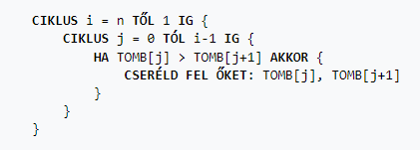
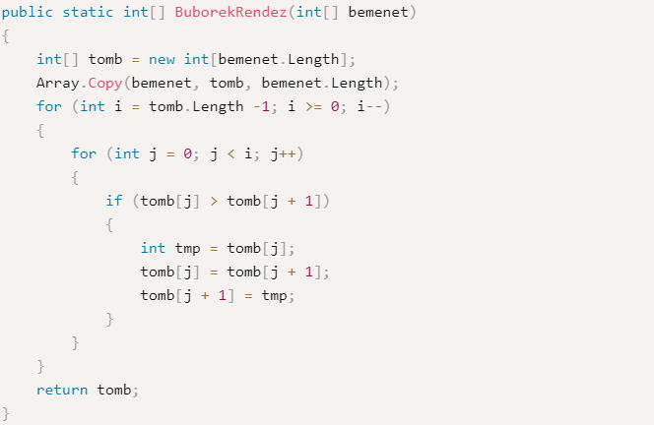
Buborékos rendezés

Slide 6
Buborékos rendezés
Az algoritmus újra és újra végig ugrál a listán, összehasonlítja a lista szomszédos elemeit, és ha azok az elvárt rendezéshez képest fordítva vannak, akkor megcseréli őket. Első menetben a lista elejéről indul és a végéig megy. Ennek az első menetnek az eredményeként a legnagyobb elem (mint egy buborék) felszáll a lista végére. Így a következő menetben már elegendő az utolsó előtti elemig elvégezni a szomszédos elemek összehasonlítását és cseréjét. Az ezután következő menetben a lista utolsó két eleme lesz a helyén és így tovább...

Slide 7
Köszönöm a figyelmet!
Forrás: internet

